Slide 1
Une approche pour l’estimation fiable des propriétés de la topologie d’Internet
Thèse pour obtenir le grade de
Docteur en sciences de l’Université Pierre et Marie Curie
spécialité Informatique
Elie Rotenberg
Rapporteurs
Examinateurs
Directeur
Co-directeur
Bertrand Jouve
Jean-Jacques Pansiot
Clémence Magnien
Pascal Mérindol
Philippe Owezarski
Matthieu Latapy
Christophe Crespelle
Directeur de recherches, CNRS
Professeur émérite, Strasbourg
Chargée de recherches, CNRS
Maître de conférences, Strasbourg
Directeur de recherches, CNRS
Directeur de recherches, CNRS
Maître de conférences, UCBL
Notes:
Next: organisation

Slide 2
Organisation de l’exposé
Topologie d’Internet : enjeux et problématiques
Distribution de degrés au niveau logique
Distribution de degrés au niveau physique
Tables de transmission
Conclusions et perspectives
Notes:
Next: Topologie d’Internet, enjeux et problématiques

Slide 3
Topologie d’Internet : enjeux et problématiques
Notes:
Next: Topologie d’Internet

Slide 4
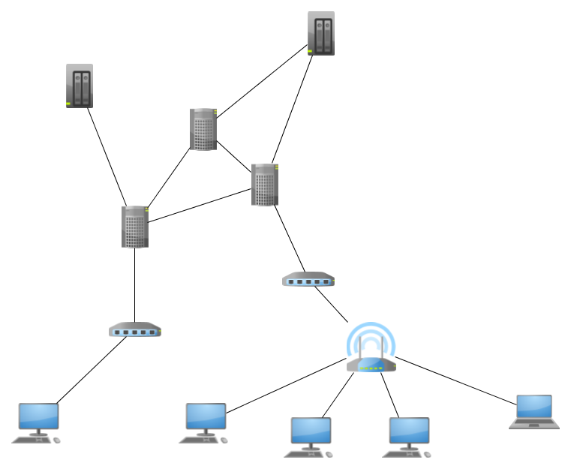
Topologie d’Internet
Terminaux (« serveurs »)
Routeurs du cœur
Routeurs du bord
Switches
Terminaux (« clients »)
Notes:
Next: Internet, une boîte noire ?

Slide 5
Internet : une boîte noire ?
Construction extraordinairement complexe
Histoire longue et décentralisée
Structure « bottom-up » plutôt que « top-down »
Pas de carte complète
Milliards d’ordinateurs sur la terre entière
Plus de 40 ans sans gouvernance centrale
N’importe qui peut brancher un terminal
Seulement des fragments parcellaires
Le réseau fonctionne, il n’a pas (trop) de pannes, mais ses propriétés précises sont discutées :
Diamètre du réseau (longueur des routes)
Plus courts chemins (routes optimales)
Vulnérabilité aux attaques ciblées
Résilience aux pannes
Notes:
Next: Des enjeux majeurs

Slide 6
Des enjeux majeurs
Enjeux industriels
Internet est un réseau stratégique pour pratiquement toute activité industrielle en 2015, au moins dans les pays fortement développés.
Enjeux théoriques
Internet est l’un des objets fondamentaux de plusieurs théories, particulièrement de théories au cœur des approches interdisciplinaires.
Notes:
Next: Approches historiques

Slide 7
Approches historiques
Cartes basées sur les déclarations des autorités administratives
ARPANET Map, BNN Technologies, 1977
Modèles « bottom-up » basés sur une connaissance a priori des éléments
A better model for generating test networks, Doar, Nexion, 1996
Interprétation de cartes issues de mesures avec des outils de diagnostic
DIMES: Let the Internet Measure Itself, Shavir, Shir, 2005
Notes:
Next: limites des approches historiques

Slide 8
Limites des approches historiques
Problèmes techniques
Passage à l’échelle
Erreurs d’interprétation
Biais intrinsèque
Encore beaucoup de controverses
Propriétés topologiques fondamentales toujours mal connues
Notes:
Next: Notre approche

Slide 9
Notre approche
Description formelle de nos objets et de nos outils
Mesures directe d’observables topologiques (pas de carte intermédiaire)
Echantillonnage rigoureux du réseau
Méthode d’inférence validée
Estimation fiable d’une propriété topologique du réseau
Notes:
Next: Distribution de degrés au niveau logique

Slide 10
Distribution de degrés au niveau logique
Notes:
Next: Topologie logique : motivation

Slide 11
Topologie logique : motivation
Correspond à l’intuition usuelle (« hôtes connectés »)
Importance historique
Niveau d’opération par défaut de ping, traceroute…
Première tentative de mettre en place notre approche
Notes:
Next: Description formelle des objets

Slide 12
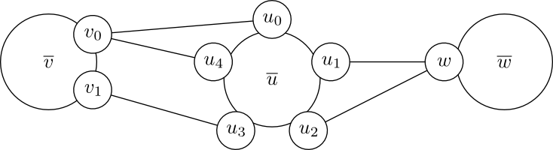
Description formelle des objets
Hôtes
Interfaces
Topologie logique « L2 » (nœuds, aretes)
Notes:
Next: Définition formelle des outils (1) : traceroute

Slide 13
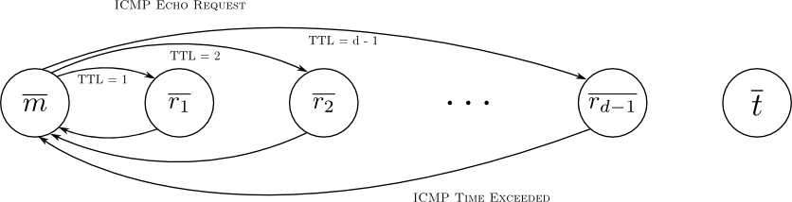
Description formelle des outils
traceroute envoie des sondes avec une durée de vie croissante depuis un moniteur m vers une cible t.
Interprétation classique :
« Les sondes empruntent le chemin m, r₁, r₂, …. r_{d-1}, t. »
Notes:
Next: Définition formelle des outils (2) : erreur de traceroute

Slide 14
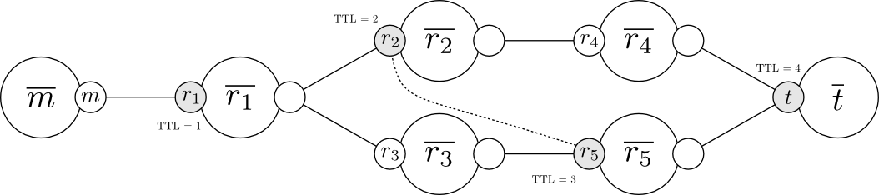
Description formelle des outils
traceroute envoie des sondes avec une durée de vie croissante depuis un moniteur m vers une cible t.
Interprétation classique :
« Les sondes empruntent le chemin m, r₁, r₂, …. r_{d-1}, t. »
Notes:
Next: Définition formelle des outils (3) : notre interprétation restreinte

Slide 15
Description formelle des outils
traceroute envoie des sondes avec une durée de vie croissante depuis un moniteur m vers une cible t.
Notre interprétation (restreinte) :
« r_{d-1} est un voisin de t. »
Notes:
Next: Primitive de mesure (1)

Slide 16
Primitive de mesure
traceroute depuis 1 moniteur vers une cible
1 voisin de la cible
Notes:
Next: Primitive de mesure (2)

Slide 17
Primitive de mesure
traceroute depuis 1 moniteur vers une cible
1 voisin de la cible
traceroute depuis N moniteurs vers une cible
N voisins de la cible ?
Notes:
Next: Primitive de mesure (3)

Slide 18
Primitive de mesure
traceroute depuis 1 moniteur vers une cible
1 voisin de la cible
traceroute depuis N moniteurs vers une cible
N voisins de la cible ?
traceroute depuis assez de moniteurs vers une cible
tous les voisins de la cible
Notes:
Next: Primitive de mesure (4) schéma Internet

Slide 19
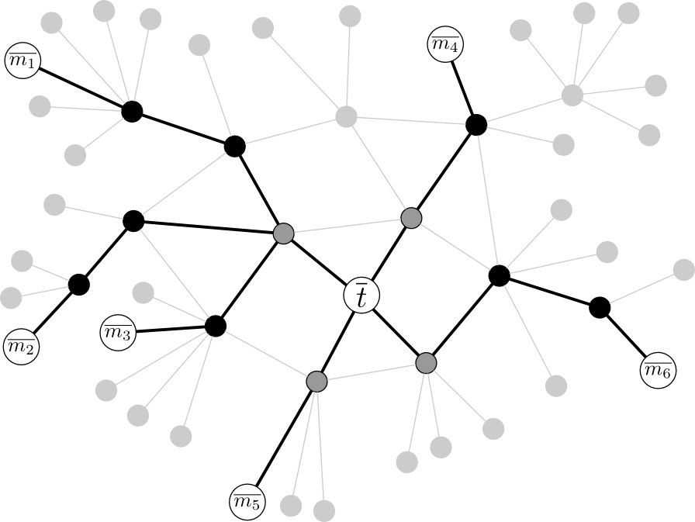
Primitive de mesure
traceroute depuis assez de moniteurs vers une cible
tous les voisins de la cible
Notes:
Next: Estimation de la distribution de degrés

Slide 20
Estimation de la distribution de degrés
Obtenir un ensemble de moniteurs suffisamment grand
Tirer un échantillon uniforme et suffisamment grand de cibles
Effectuer traceroute depuis chaque moniteur vers chaque cible
(Corriger les artefacts de mesure)
Calculer le degré de chaque cible
Déduire la distribution de degrés.
Notes:
Next: Validation de la méthode (1) Explications

Slide 21
Validation de la méthode
Générer des graphes aléatoires selon des modèles usuels
Tirer un grand nombre de nœuds, les moniteurs
Considérer que tous les nœuds sont des cibles
Simuler traceroute par des plus courts chemins
Calculer le degré de chaque cible
Comparer les distributions de degrés mesurée et réelle
Notes:
Next: Validation de la méthode (2) Résultats

Slide 22
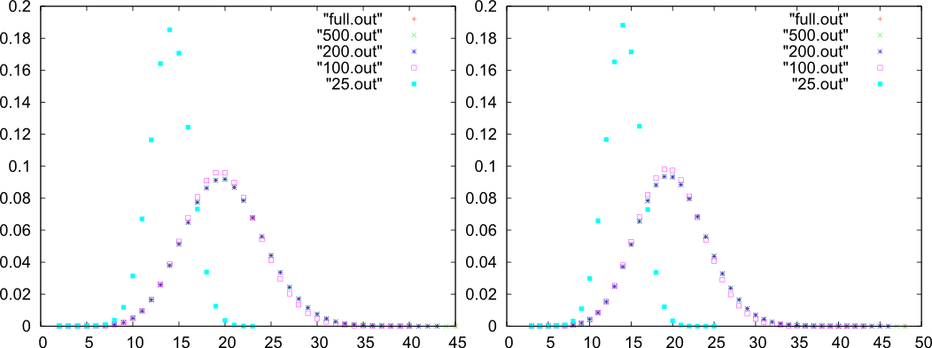
Validation de la méthode
Graphe de 10⁶ nœuds
Graphe de 10⁷ nœuds
Distribution de degré mesurée et réelle
x : nombre de voisins
y : nombre de cibles
Notes:
Next: Mesure réelle sur PlanetLab

Slide 23
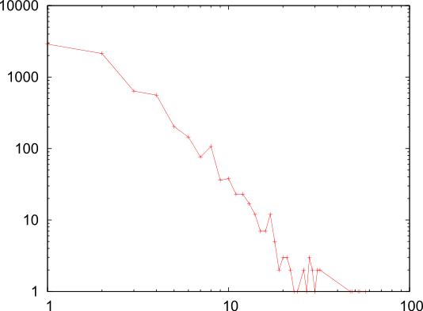
Mesure réelle sur PlanetLab
x : nombre de voisins logiques observés
y : nombre de cibles
Notes:
Next: Limites de l’approche

Slide 24
Limites de l’approche
Sensible aux filtrages ICMP
Sensible à l’aliasing
Non-uniformité des cibles (par rapport à ces limites)
Routes de tailles variables et faux voisins
Qu’a-t-on réellement mesuré ?
Notes:
Next: Distribution de degrés au niveau physique

Slide 25
Distribution de degrés au niveau physique
Notes:
Next: Topologie physique : motivation

Slide 26
Topologie physique : motivation
Plus proche de la réalité matérielle (« machines et câbles »)
Sous-jacente à la topologie logique
Pertinence mise en évidence par nos travaux préliminaires
Opportunité d’approfondir notre approche
Notes:
Next: Description formelle des objets

Slide 27
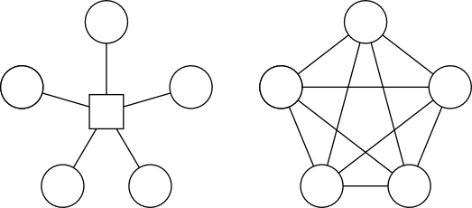
Description formelle des objets
Topologie L3
Topologie L2 induite
Hôtes
Interfaces
Topologie physique « L2/L3 »
Liens dans L2 ≠ liens dans L3
Notes:
Next: Définition formelle des outils (1) UDP Ping 1 to 1

Slide 28
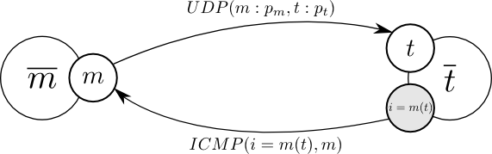
Description formelle des outils
UDP Ping envoie des sondes malformées vers une cible t qui répond un message d’erreur.
Interprétation :
« L’interface de réponse i = m(t) appartient à t. »
Notes:
Next: Définition formelle des outils (2) UDP Ping 2 to 1

Slide 29
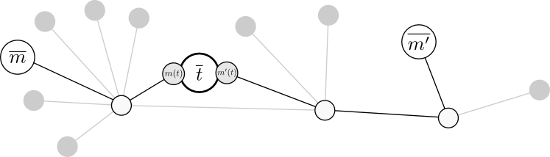
Description formelle des outils
Interprétation :
« L’interface de réponse i = m(t) appartient à t
et cette interface dépend de m. »
Avec assez de moniteurs, peut-on obtenir toutes les interfaces d’une cible ?
Notes:
Next: Cas d’une cible dans le coeur

Slide 30
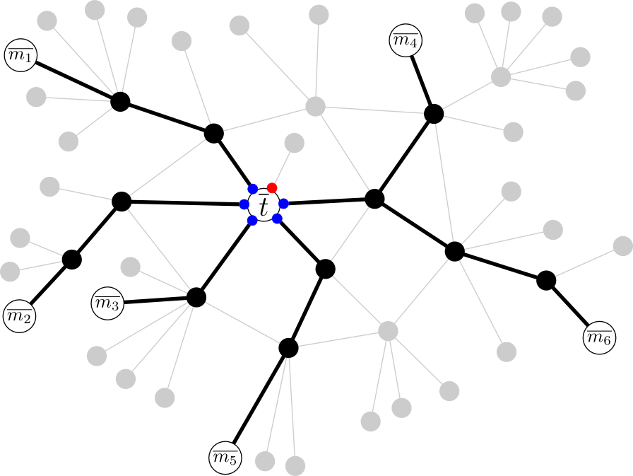
Cas d’une cible dans le cœur
En bleu, les interfaces tournées vers le cœur, sont toutes observées.
En route, les interfaces tournées vers le bord, ne sont pas observées.
Notes:
Next: Cas d’une cible dans le bord

Slide 31
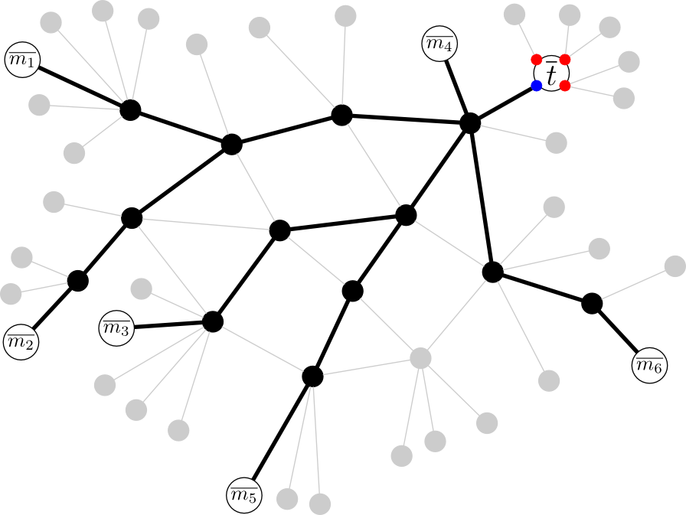
Cas d’une cible dans le bord
En bleu, l’unique interface tournée vers le cœur, est observée.
En route, les interfaces tournées vers le bord, ne sont pas observées.
Notes:
Next: Description formelle des outils (3) : Ok pour les interfaces dans le coeur d’une cible dans le coeur

Slide 32
Description formelle des outils
Interprétation :
« L’interface de réponse i = m(t) appartient à t
et cette interface dépend de m. »
Avec assez de moniteurs, peut-on obtenir toutes les interfaces d’une cible ?
Toutes les interfaces dans le cœur d’une cible dans le cœur.
Notes:
Next: Caractérisation d’une cible dans le coeur (1) Schéma cas dans le coeur

Slide 33
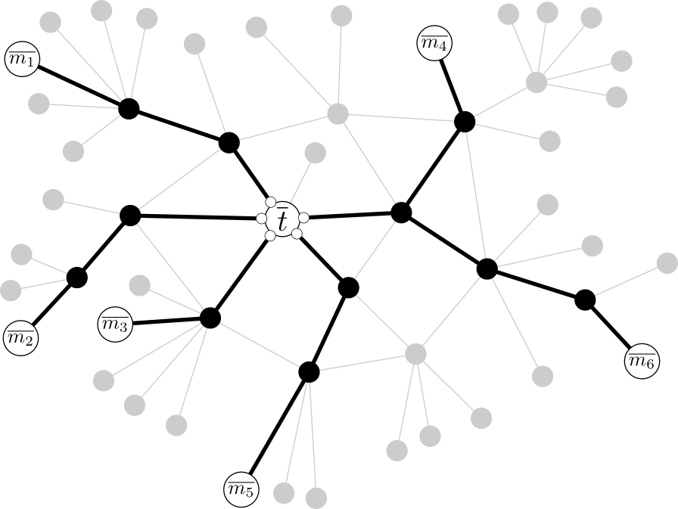
Caractérisation des cibles dans le cœur
La cible t est dans le cœur : on observe au moins deux interfaces tournées vers le cœur.
Notes:
Next: Caractérisation d’une cible dans le coeur (2) Schéma dans le bord

Slide 34
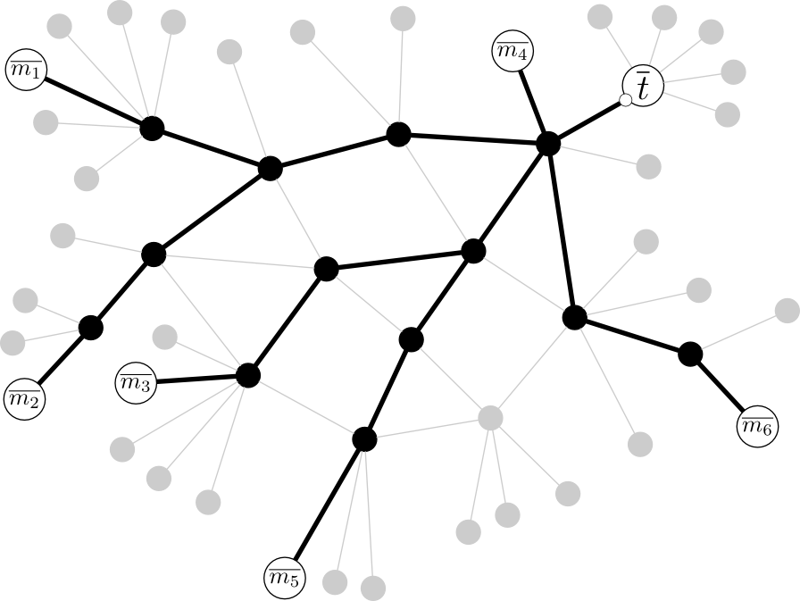
Caractérisation des cibles dans le cœur
La cible t est dans le bord : on observe une unique interface tournée vers le cœur.
Notes:
Next: Caractérisation des cibles dans le coeur (3) : Moniteur derrière une cible

Slide 35
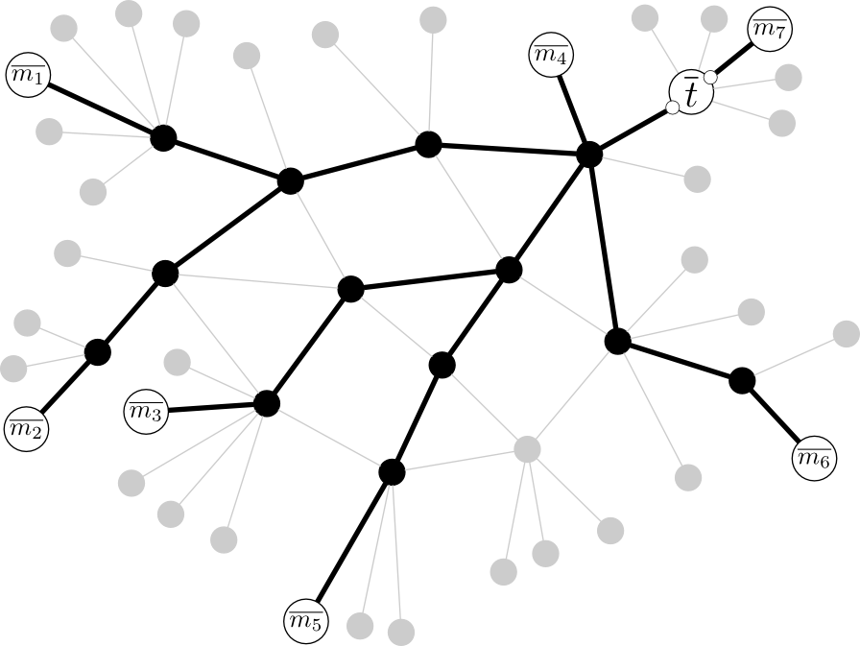
Caractérisation des cibles dans le cœur
Cas problématique : un moniteur est situé « derrière » une cible et deux interfaces sont observées.
Notes:
Next: Caractérisation des cibles problématiques

Slide 36
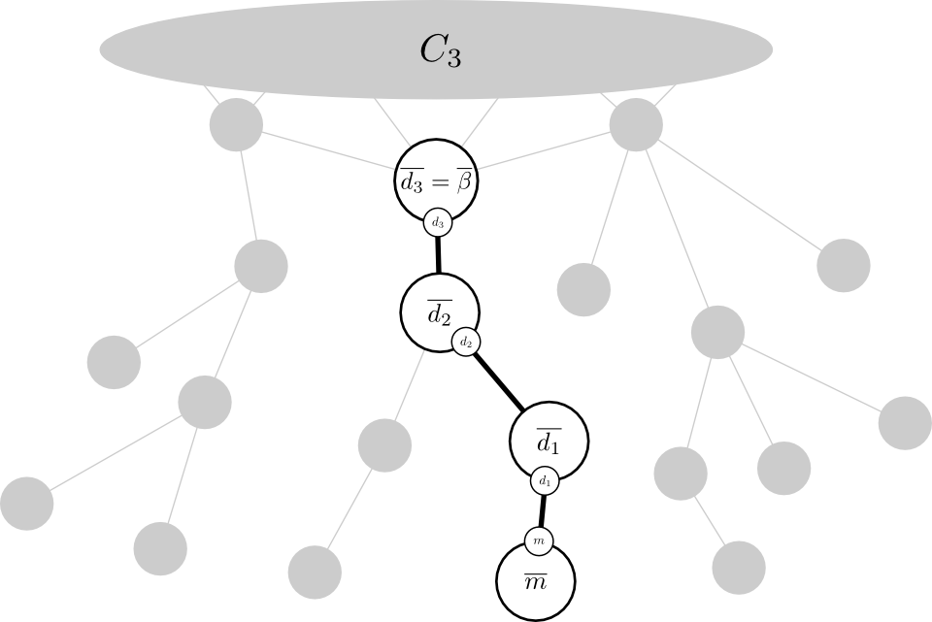
Caractérisation des cibles problématiques
UDP Explore donne la liste des interfaces dans le bord observables par UDP Ping depuis un moniteur.
Notes:
Next: Echantillonage d’adresses de routeurs du coeur

Slide 37
Echantillonnage d’adresses de routeurs du cœur
Effectuer un tirage aléatoire uniforme d’entiers de 32 bits
Supprimer les entiers ne correspondant pas à des adresses valides (RFC)
Exécuter UDP Explore depuis chaque moniteur
Exécuter UDP Ping depuis chaque moniteur vers chacune des adresses valides
Supprimer les interfaces observées par UDP Explore des résultats
Supprimer les cibles ayant moins de 2 interfaces dans le cœur
Notes:
Next: Correction du biais de sélection

Slide 38
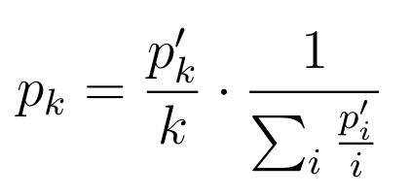
Correction du biais de sélection
Echantilloner des adresses ≠ échantilloner des routeurs
Sélection uniforme sur les adresses
Probabilité de tirage d’un routeur = proportionelle à son nombre d’adresses
Transformation de correction du biais :
Notes:
Next: Validation de la méthode

Slide 39
Validation de la méthode
Générer des graphes aléatoires selon des modèles usuels
Tirer un grand nombre de nœuds, les moniteurs
Considérer que tous les nœuds sont des cibles
Simuler UDP Ping par des plus courts chemins
Calculer le degré de chaque cible
Comparer les distributions de degrés mesurée et réelle
Notes:
Next: Mesure réelle sur Planetlab (1) Setup

Slide 40
Mesure réelle sur PlanetLab
700 moniteurs initialement
3•10⁶ cibles initiales échantillonnées en 10 heures
Mesure répétée 3 fois, chacune durant 4 heures
5600 cibles dans le cœur après filtrage
Notes:
Next: Mesure réelle sur Planetlab (2) Résultats

Slide 41
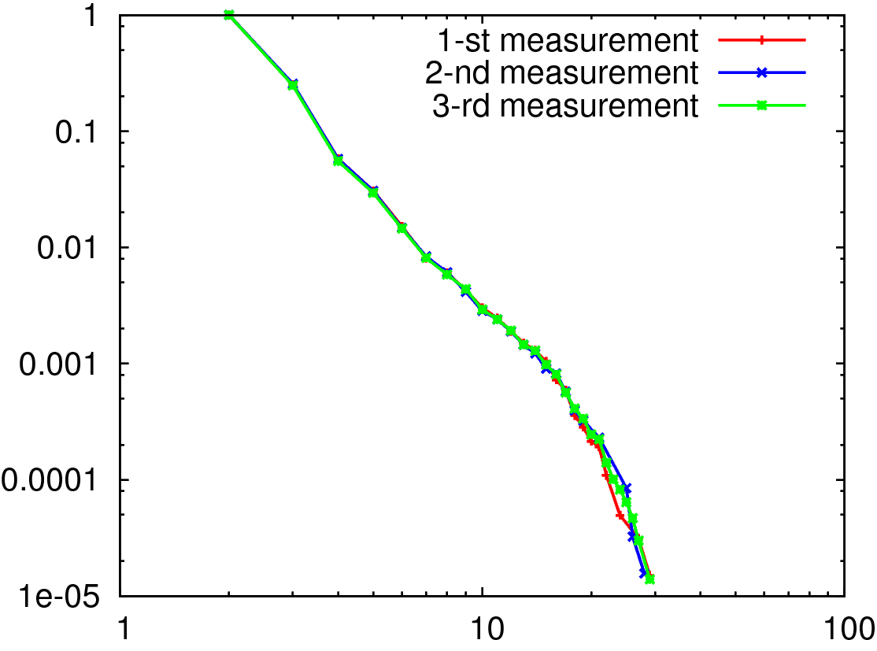
Mesure réelle sur PlanetLab
x : nombre d’interfaces (degré physique)
y : fraction des routeurs du cœur
Notes:
Next: Validation des résultats

Slide 42
Validation des résultats
Réinjection de la distribution mesurée dans les simulations (bootstrapping)
Evaluation de la qualité de l’ensemble des moniteurs
Classes de colocalisation
Converge des résultats
Notes:
Next: Limites de l’approche

Slide 43
Limites de l’approche
Précision limitée pour la fraction des nœuds de fort degré
Dépendance à la répartition d’un ensemble de moniteurs
Pertinence limitée aux routeurs du cœur
Pas de validation de la primitive haut niveau
Notes:
Next: Tables de transmission

Slide 44
Tables de transmission
Notes:
Next: Synthèse

Slide 45
Synthèse
Qualifier l’utilisation des interfaces d’une cible
Caractériser sa politique de routage
Algorithme d’inférence
Résultats quantitatifs mitigés
Application aux classes de moniteurs pour UDP Ping distribué
Notes:
Next: Conclusions et perspectives

Slide 46
Conclusions et perspectives
Notes:
Next: Conclusions

Slide 47
Contributions
Formalisation : définition des objects, interprétation des outils
Méthodologie : mesure orientée propriété
Primitives de mesure : UDP Ping, UDP Ping distribué, UDP Explore…
Estimation de la distribution de degré de la topologie physique du cœur
Notes:
Next: Perspectives

Slide 48
Perspectives
Approfondissement d’UDP Ping
Validation, dynamique, mesure longue, autres ensembles de moniteurs
Echantillonage orienté propriété
Application à d’autres réseaux, marche aléatoire orientée propriété
Nouveaux objets d’intérêt
Réseau de routage pondéré, topologie égo-centrée, routes longues
Notes:
Next: Terminé.

Slide 49
Une approche pour l’estimation fiable des propriétés de la topologie d’Internet
Thèse pour obtenir le grade de
Docteur en sciences de l’Université Pierre et Marie Curie
spécialité Informatique
Elie Rotenberg
Rapporteurs
Examinateurs
Directeur
Co-directeur
Bertrand Jouve
Jean-Jacques Pansiot
Clémence Magnien
Pascal Mérindol
Philippe Owezarski
Matthieu Latapy
Christophe Crespelle
Directeur de recherches, CNRS
Professeur émérite, Strasbourg
Chargée de recherches, CNRS
Maître de conférences, Strasbourg
Directeur de recherches, CNRS
Directeur de recherches, CNRS
Maître de conférences, UCBL

Slide 51
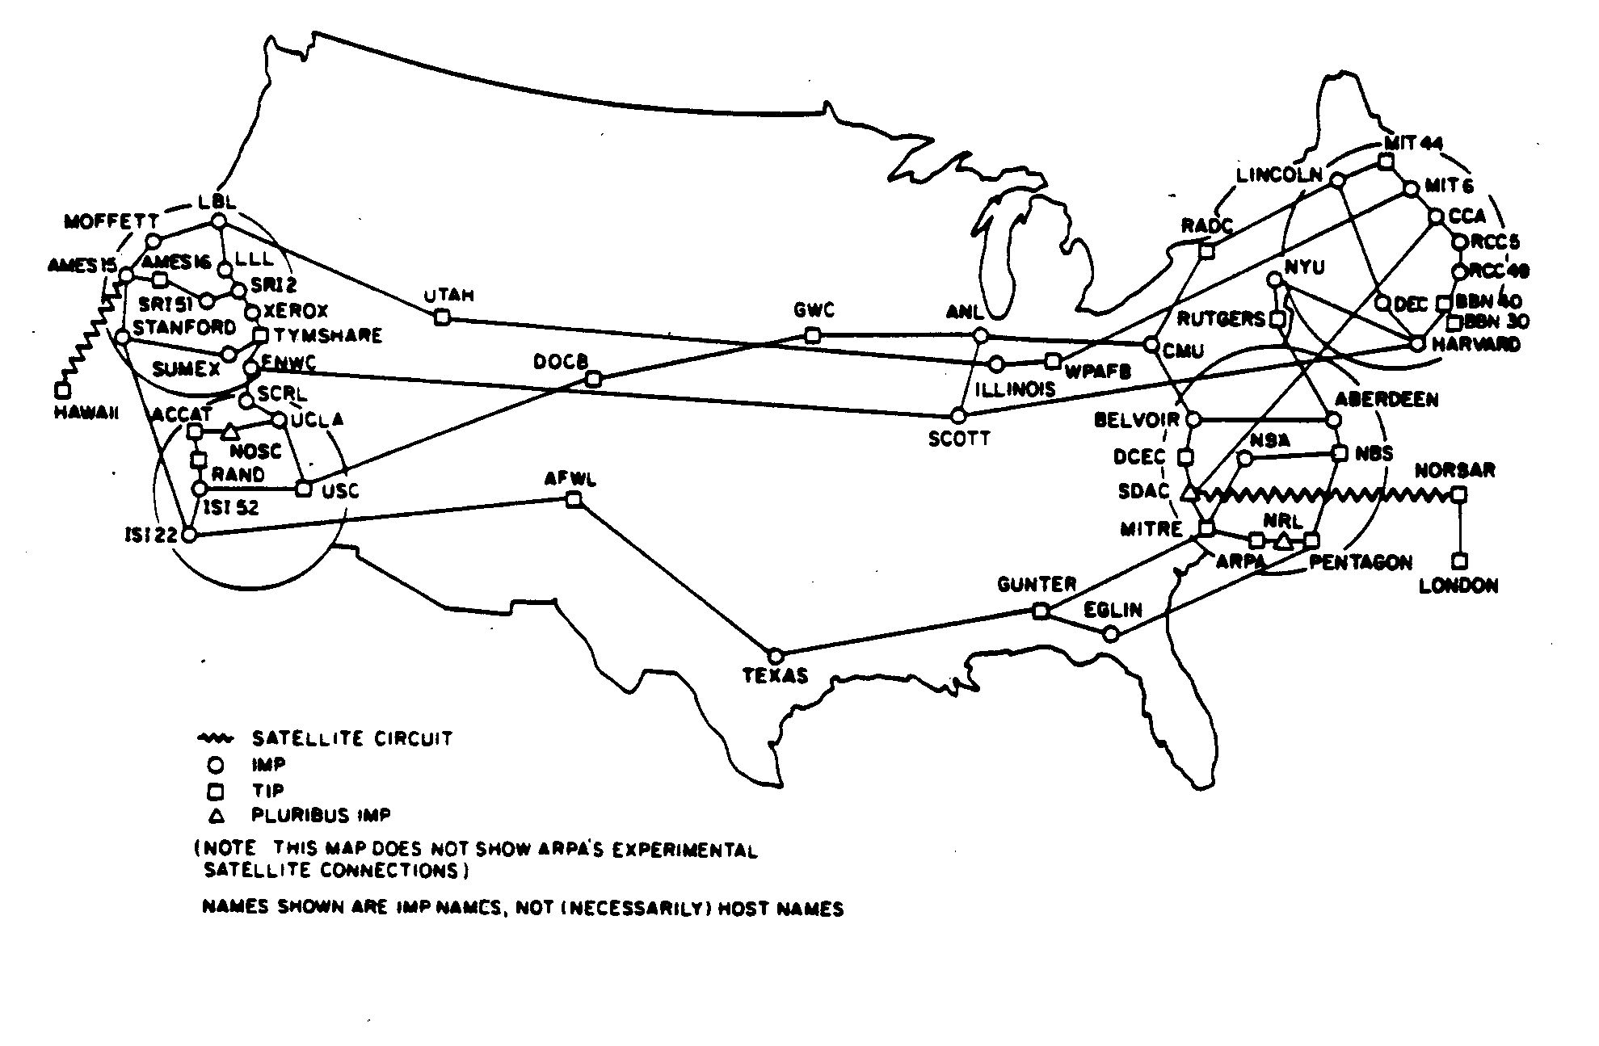
Approches historiques
1) Cartes basées sur les déclarations des autorités administratives
Carte du réseau ARPANET, BNN Technologies, 1977

Slide 52
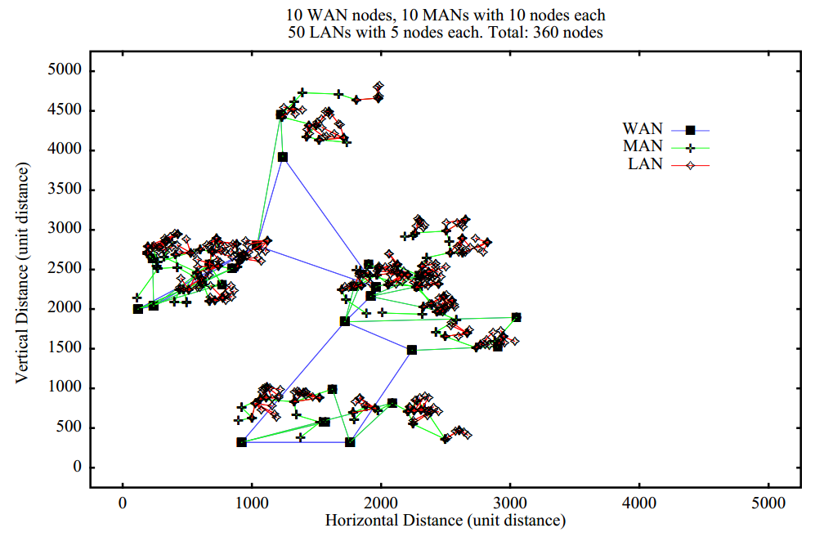
Approches historiques
2) Graphes générés à partir d’une connaissance a priori des éléments du réseau
Réseau généré par simulation, Doar et al., 1996

Slide 53
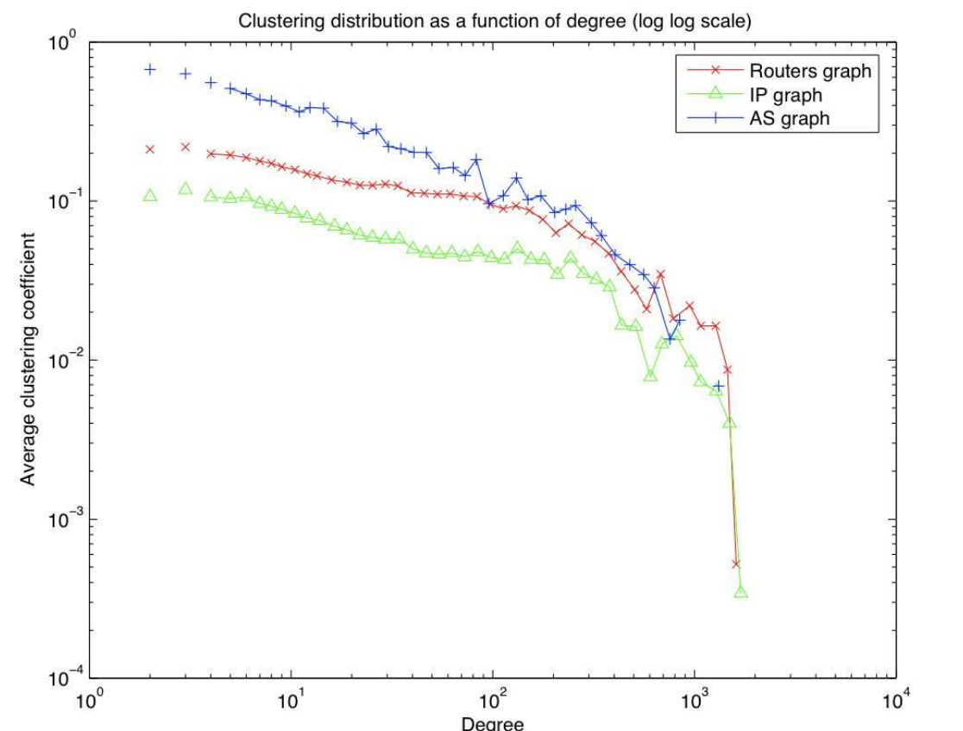
Approches historiques
3) Cartes déduites de mesures avec des outils de diagnotic (traceroute, tracetree…)
Propriété extraite d’une carte traceroute, DIMES, Shavitt et al., 1999

